Slide 1
সবাইকে
স্বাগত

Slide 2
শিক্ষক পরিচিতি
মোঃশাহিদুল ইসলাম ভূঁইয়া
সহকারি শিক্ষক (গণিত)
মাশিকাড়া উচ্চ বিদ্যালয়
দেবিদ্বার,কুমিল্লা ।
01717844062

Slide 3
পাঠ পরিচিতি
শ্রেণি : নবম
শিফ্‌ট : দিবা
শাখা : ঘ
বিষয় : গণিত
সময়‌‍ : ৪৫ মিনিট

Slide 4
পাঠের শিরোনাম
পরিসংখ্যান
অধ্যা‌য়ঃ সপ্তদশ

Slide 5
শিখন ফল
পাঠ শেষে শিক্ষার্থীরা
বিবৃতিসহ শ্রেণিবিন্যস্ত উপাত্তের প্রচুরক নির্ণয়ের সূত্র
লিখতে পারবে।
সূত্রের সাহায্যে শ্রেণিবিন্যস্ত উপাত্তের প্রচুরক নির্ণয়
করতে পারবে।

Slide 6
বিবৃতিসহ শ্রেণিবিন্যস্ত উপাত্তের প্রচুরক নির্ণয়ের সূত্র :
প্রচুরক= L + {f1/(f1+f2)}× h
এখানে, L = যে শ্রেণিতে প্রচুরক অবস্থিত সে শ্রেণির নিম্নসীমা
f1=প্রচুরক শ্রেণির গণসংখ্যা - পূর্ববর্তী শ্রেণির গণসংখ্যা
f2=প্রচুরক শ্রেণির গণসংখ্যা - পরবর্তী শ্রেণির গণসংখ্যা
এবং h=শ্রেণি ব্যাপ্তি

Slide 7
সমস্যা ও সমাধান
সমস্যাঃ নিচের সারণি থেকে প্রচুরক নির্ণয় কর।
সমাধানঃ প্রচুরক নির্ণয়ের সারণি নিম্নরূপঃ
এখানে,গণসংখ্যা সর্বাধিক 12 আছে 61 - 70 শ্রেণিতে। সুতরাং, প্রচুরক শ্রেণি হলো 61 - 70।
আমরা জানি, প্রচুরক = L + {f1/(f1+f2)} × h
= 61 + { 4/(4+3)}×10
= 61 + (4/7)× 10
= 61 + 40/7
= 61 + 5.7
= 66.7
সুতরাং, নির্ণেয় প্রচুরক = 66.7
শ্রেণি ব্যাপ্তি | 31- 40 | 41 - 50 | 51- 60 | 61 - 70 | 71 - 80 | 81 - 90 | 91 - 100
গণসংখ্যা | 4 | 6 | 8 | 12 | 9 | 7 | 4
শ্রেণি ব্যাপ্তি | 31- 40 | 41 - 50 | 51- 60 | 61 - 70 | 71 - 80 | 81 - 90 | 91 - 100
গণসংখ্যা | 4 | 6 | 8 | 12 | 9 | 7 | 4
এখানে, L = 61 f1 = 12 - 8 = 4 f2 = 12 - 9 = 3 এবং h = 10

Slide 8
মূল্যায়ন
সমস্যাঃ নিম্নে প্রদত্ত গণসংখ্যা নিবেশণ সারণি থেকে প্রচুরক নির্ণয় করঃ
সমাধানঃ প্রদত্ত সারণিতে গণসংখ্যা সর্বাধিক 20 আছে ( 60 - 64 ) শ্রেণিতে।
সুতরাং, উক্ত শ্রেণিতে প্রচুরক বিদ্যমান।
আমরা জানি, প্রচুরক = L + {f1/(f1+f2)}× h
= 60 + { 10/(10+8)}×5
= 60 + (10/18)×5
= 60 + 50/18
= 60 + 2.78
= 62.78
সুতরাং, নির্ণেয় প্রচুরক = 62.78
শ্রেণি ব্যাপ্তি | 45 - 49 | 50 - 54 | 55- 59 | 60 - 64 | 65 - 69 | 70 - 74
গণসংখ্যা | 4 | 8 | 10 | 20 | 12 | 6
এখানে, L = 60 f1 = 20 - 10 = 10 f2 = 20 - 12 = 8 এবং h = 5

Slide 9
বাড়ির কাজ
সমস্যাঃপ্রদত্ত গণসংখ্যা সারণি থেকে প্রচুরক নির্ণয় কর।
প্রাপ্ত নম্বরের শেণি ব্যবধান | ১ - ১০ | ১১ - ২০ | ২১ - ৩০ | ৩১ - ৪০ | ৪১- ৫০
গণসংখ্যা | ৮ | ১২ | ১৫ | ১৮ | ৭

Slide 10
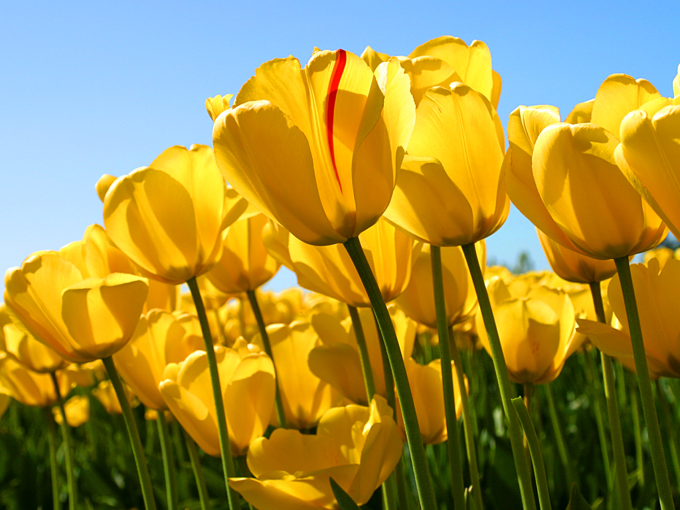
ধন্যবাদ

